Slide 1
让养老院拥有智慧大脑
企业SOP与实操指导 · 《人工智能养老产品系统设计与工程交付》· 项目三：公办养老机构智能化改造系统设计项目
用户调研
系统架构
数字驾驶舱
痛点矩阵·需求文档
四层架构·设备布点
交互原型·选型清单
工程验证
终审汇报
部署测试·系统联调
答辩评审·成果归档
本教材配套课件 · 项目三 · 企业SOP与实操指导

Slide 2
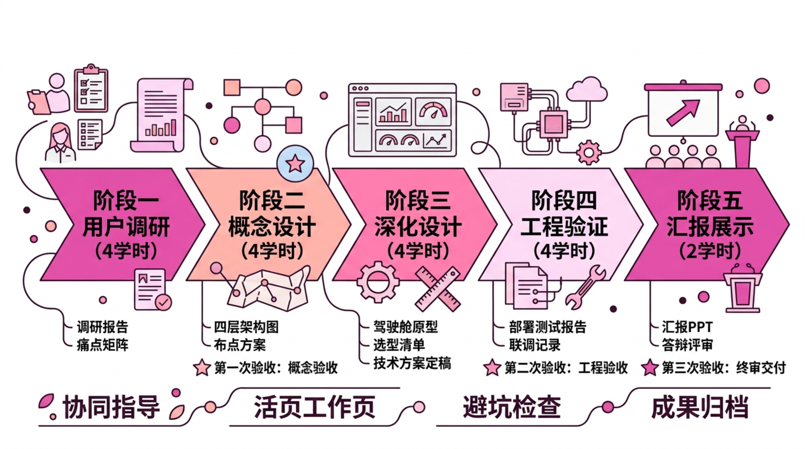
18学时作战地图：五阶段SOP与里程碑
本项目围绕五个核心阶段展开，共计18学时，设置三次质量验收节点，全程配套协同指导与活页工作页，确保每个阶段有据可查、成果可验。
🚩 第一次验收
🚩 第二次验收
🚩 第三次验收
概念验收：架构与布点方案评审
工程验收：联调结果与性能验证
终审交付：成果展示与答辩评审

Slide 3

用户调研：走进养老机构，发现真实需求
调研的核心价值在于：用真实场景替代主观假设，为后续系统架构与设备布点提供可靠依据。
调研目标
调研前准备清单
理解机构真实运营场景与管理结构
收集管理人员、护理人员、老人三方痛点
避免凭空假设需求，杜绝方案偏离
为系统架构与设备布点提供第一手依据
确认调研时间、人数与院内规定
准备访谈问卷、痛点矩阵表、记录表
准备拍照或录音工具
提前阅读床位分布图、护理排班表、安全事件记录
调研纪律
不打扰老人休息，不进入未授权区域
不拍摄老人正脸，录音须获明确同意
01
管理层访谈
了解整体运营痛点、历史安全事件与预算期望
02
护理人员焦点小组
讨论夜间值守、告警处理与日常照护难点
03
现场踏勘
走访居室、走廊、出入口、卫生间、厨房、护理站
04
老人非正式交流
在公共区域了解老人对智能设备的接受度

Slide 4
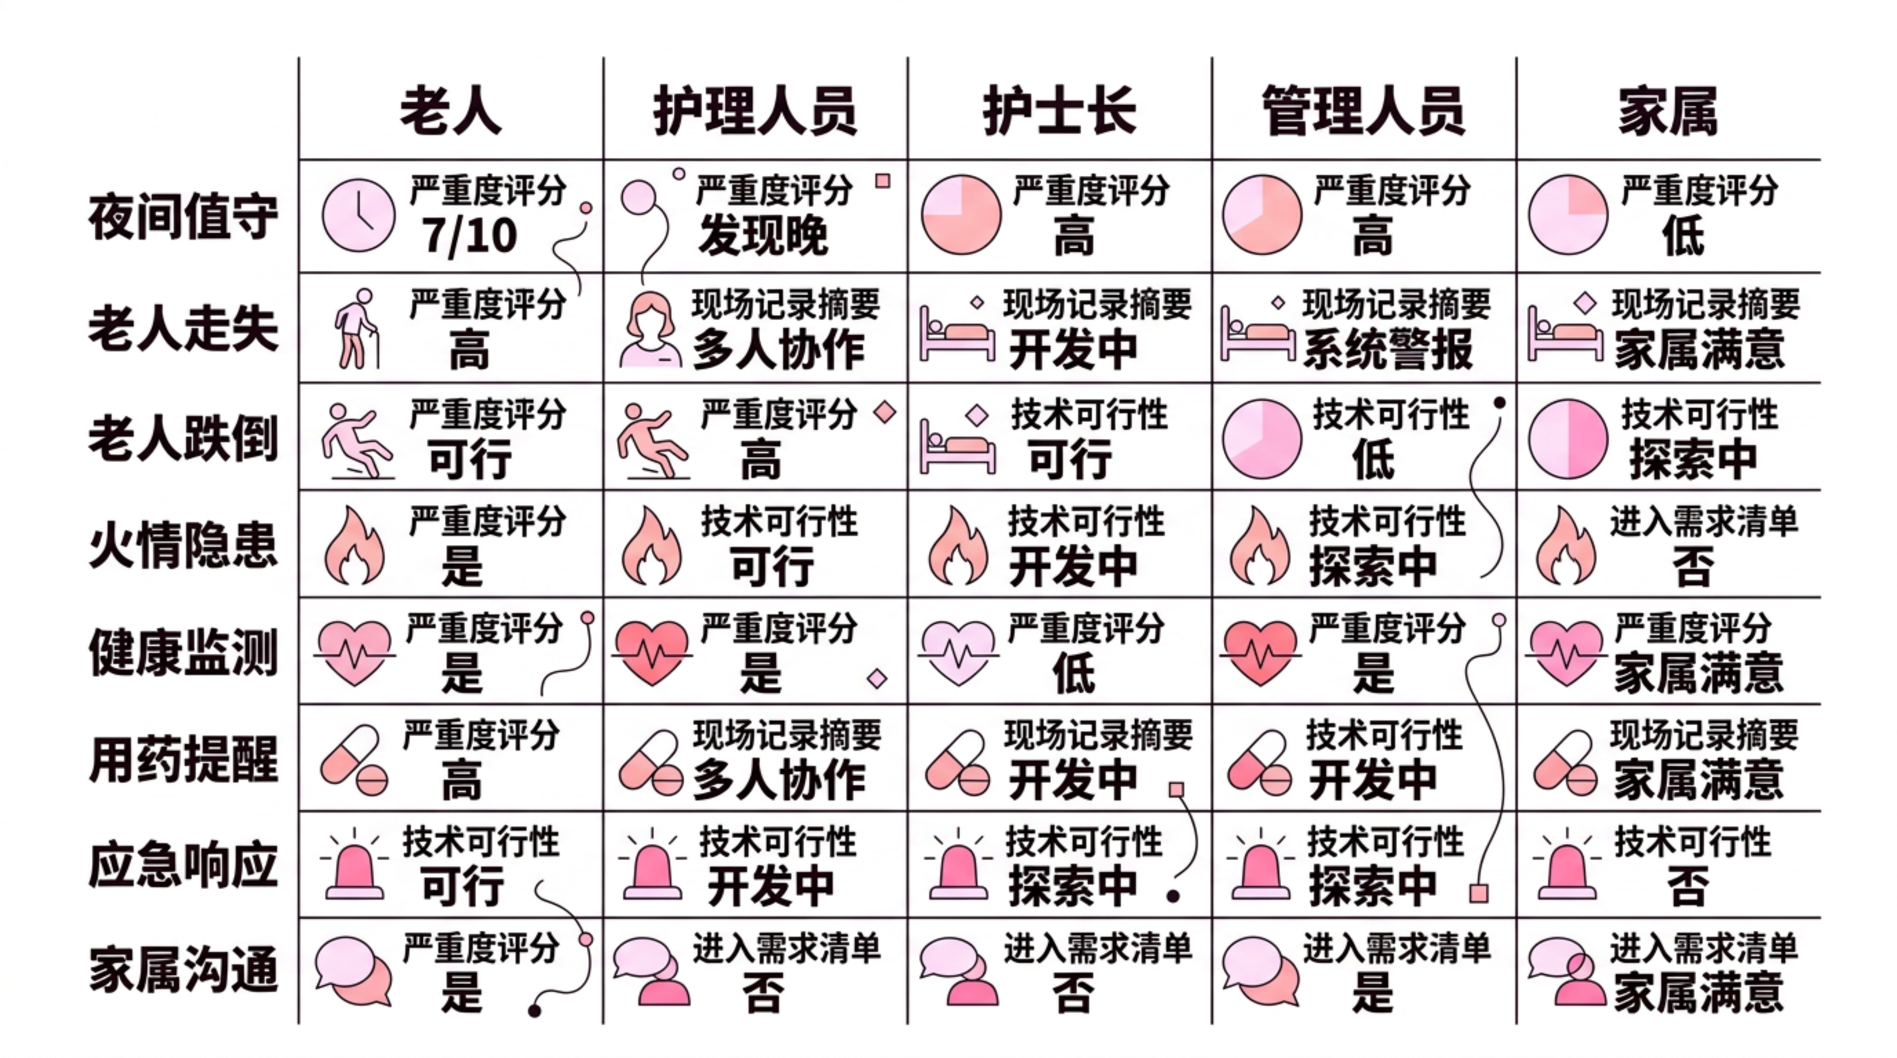


从访谈记录到结构化痛点矩阵
调研现场往往得到零散信息——一句抱怨、一次事故、一个空间问题。需要通过结构化工具将原始记录转化为可排序、可决策的痛点矩阵，为系统设计提供清晰输入。
需求优先级排序公式
需求漏斗四层转化
严重度 × 发生频次 × 技术可行性
排序后形成：Top需求清单 → 技术约束 → 验收标准
原始记录
常见误区：直接把"想要什么功能"当作需求。正确方式：先描述要解决的问题，再讨论技术方案。
访谈笔记·事故报告·观察日志
痛点归类
按场景与角色归入矩阵
Top需求
按优先级公式排序筛选
设计输入
需求文档·技术约束·验收标准

Slide 5





概念设计：从真实需求到四层系统架构
概念设计阶段以阶段一的Top需求为输入，在满足工程边界（不改变建筑主体结构、预算约束、施工周期）的前提下，逐层构建系统架构。
设计输入约束
四层系统架构设计步骤
Top需求清单与现场调研结论
机构运营约束与预算上限
不改变建筑主体结构
施工周期与老人干扰最小化
① 感知层
选择传感器类型与数量，绘制初步设备布点图
② 边缘层
架构文档输出
选择边缘网关，确定接入协议与网关数量位置
四层架构总览图 · 组件清单
数据流说明 · 协议说明
技术选型表 · 预算概算表
③ 平台层
明确部署方式，配置数据库、规则引擎与告警服务
评审必答：断网时能否本地告警？是否存在单点故障？
④ 应用层
数字驾驶舱、移动端、家属端、管理后台功能模块

Slide 6





设备布点：把系统方案落到每一个空间点位
布点方案是架构图从纸面走向现实的关键一步。每个传感器必须对应明确的安装位置、供电方式与覆盖场景，而非仅停留在设备类型层面。
全覆盖无盲区
公共区域重点覆盖；居室关键区域按风险等级设计传感器类型与密度。
隐私优先
卧室、卫生间等私密区域优先使用非视觉传感器，避免布置摄像设备。
高危区域冗余
认知症专区、出入口、厨房、消防通道采用双设备或多设备交叉验证。
可维护性
安装高度便于检修；电池可更换；设备编号清晰；布线不影响老人生活。
CAD布点图标注字段
设备类型 · 设备编号 · 安装位置 · 安装高度 · 供电方式 · 通信方式 · 对应风险场景 → 汇总形成BOM与预算基础

Slide 7

第一次验收：架构与布点方案评审
质量门 · 概念验收
验收交付物清单
评审五维评分标准
调研报告 · 痛点梳理矩阵
需求文档（含Top需求排序）
四层系统架构图
传感器布点方案图（CAD）
预算概算表
需求覆盖
需求覆盖度
系统是否回应全部Top需求
技术合理
技术合理性
架构清晰，设备选型匹配场景
预算可行
预算可行性
概算在约束范围内，单价合理
文档规范
文档规范性
图纸标注、编号与说明清楚
答辩表现
答辩表现
能说明需求来源与技术选择理由
✅ 通过
⚠️ 有条件通过
❌ 不通过
进入深化设计阶段
限期整改后继续推进
重新补充调研或重新设计方案

Slide 8
深化设计：数字驾驶舱交互原型
数字驾驶舱是护理站值班的核心工作界面，设计目标是：在3秒内让值班人员找到最紧急告警。从文字描述到可交互高保真原型，需经历严格的五步法设计流程。
01
验收标准
信息架构设计
⏱ 3秒原则
👁 远距可读
确定总览、告警、热力图、处置效率、设备管理模块
3秒内找到最紧急告警
关键信息远距离清晰可见
02
布局设计
📊 层级清楚
突出最紧急告警；控制信息密度；三栏或分区布局
信息层级一目了然无歧义
03
界面输出规格
视觉设计
横屏大屏界面，适配护理站与值班室
支持全院状态、告警、热力图与效率看板
交付高保真可点击原型（Figma或同类工具）
深色背景；红橙黄用于告警等级；绿色表示正常状态
04
交互设计
告警弹窗·卡片详情·风险区域下钻·处置状态变化
05
可用性测试
邀请护理人员试用原型，观察响应路径并迭代

Slide 9
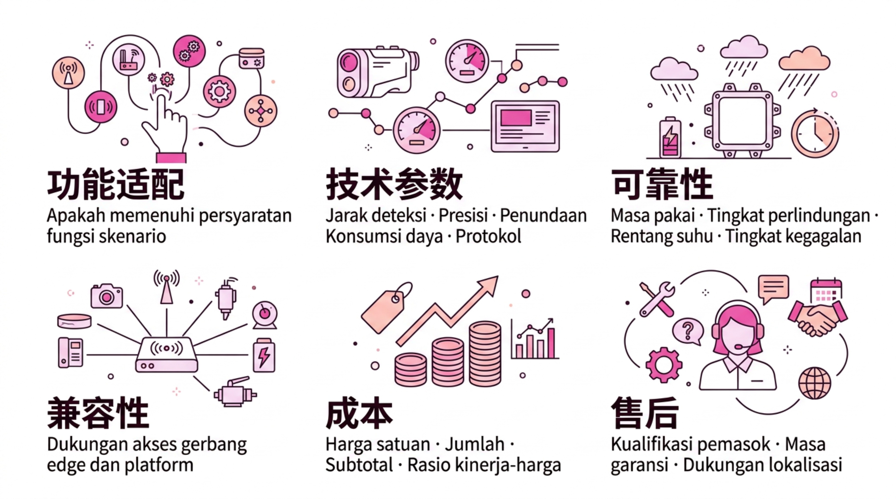
设备选型清单：从概念方案进入采购级表达
选型目标是将概念阶段的设备类型与数量，转化为可比价、可采购、可落地的具体清单。选型结论必须经三方审核确认后方可定稿。
设备选型清单核心字段
编号
设备名称
型号
厂商
关键参数
数量
单价
小计
部署位置
S-001
毫米波雷达传感器
—
待选型
探测距离≥8m，延迟≤500ms
—
—
—
居室·走廊
S-002
门磁传感器
—
待选型
无线，电池寿命≥2年
—
—
—
出入口·居室门
S-003
烟感探测器
—
待选型
联网上报，符合消防规范
—
—
—
厨房·公共区域
审核机制：企业导师审核技术参数与兼容性；机构导师确认部署位置与使用场景；项目团队根据审核意见修改清单。

Slide 10

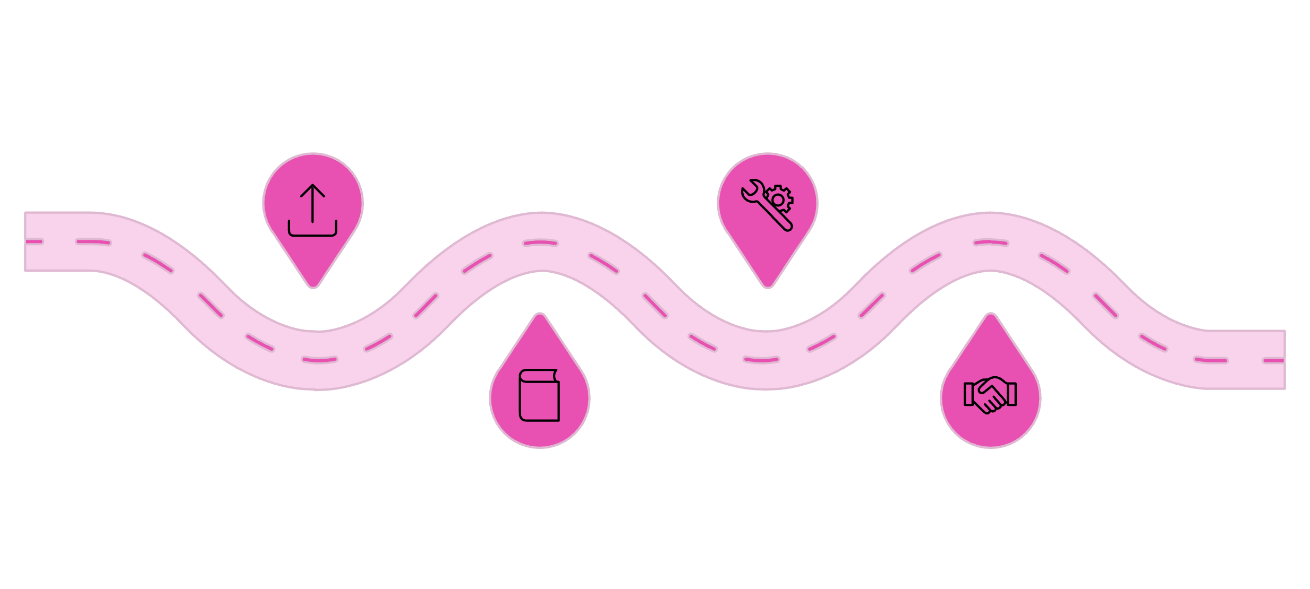


技术方案定稿：形成可执行的工程依据
技术方案文档不是概念说明，它是工程验证和后续实施的正式依据。定稿后需三方确认并冻结版本，后续变更须填写变更申请并评估影响。
技术方案文档结构
评审与冻结流程
项目概述
需求分析
提交初稿
技术审核
上传技术方案草案供评审
企业导师核验技术可行性
背景·目标·范围·约束
引用调研阶段确认的需求文档
系统架构
设备布点方案
四层架构图·组件说明·数据流
各楼层布点图·设备清单·安装说明
规范审核
三方确认
课程指导者审查格式与规范
机构、企业与课程方达成一致
数字驾驶舱设计
告警闭环流程
界面原型·交互说明·视觉规范
告警等级·分发策略·处置SOP·超时升级
冻结后变更须填写变更申请，评估对预算、周期和功能的影响，留存决策记录。
部署实施计划
验收标准
施工时间表·人员安排·风险预案
功能清单·性能指标·测试方法

Slide 11
工程验证：传感器部署与单点测试
在真实或模拟养老机构环境中完成传感器安装与单点功能验证，是工程从方案走向实物的关键节点。每一个设备的安装都需有记录、有编号、有验证。
部署五步流程
单点测试记录卡字段
施工准备
字段
说明
1
设备ID / 类型
唯一编号与设备类型
确认时间窗口，避开休息时段，准备工具与标签
安装位置
楼层·房间·具体点位
线缆敷设
触发方式
手动模拟测试方法描述
2
规划网线、电源线路径，走线隐蔽整洁安全
是否上报 / 信号强度
平台收到数据 ✅ / ❌
测试人 / 时间
责任人与测试时间戳
传感器安装
问题备注
异常描述与整改措施
3
按布点图逐一安装，扫码登记ID，绑定楼层房间位置
单点功能测试
4
手动触发各类传感器，验证上报响应
安装质量检查
5
固定牢固·角度正确·电量充足·信号达标·编号准确

Slide 12

系统联调：验证从传感器到大屏的全链路
联调目标是验证感知设备、边缘网关、平台、数字驾驶舱与移动端是否形成完整、稳定的数据通路，确保每一层的数据流转正确无误。
感知采集
边缘接收
平台处理
展示与推送
六项联调测试项目
性能验证关键指标
测试1：感知→边缘
测试2：边缘→平台
≤3s
触发传感器，网关是否收到数据
网关数据是否成功进入数据库
响应时间
测试3：平台→规则引擎
测试4：平台→大屏
传感器触发到平台生成告警
规则是否正确生成告警
告警是否在驾驶舱弹窗展示
≤5s
测试5：平台→移动端
测试6：全链路闭环
推送延迟
护理员是否及时收到推送
事件发生→感知→告警→推送→处置→归档
平台告警到移动端推送到达
≤1%
误报率
告警规则触发精准度基准

Slide 13

第二次验收：联调结果与性能验证评审
质量门 · 工程验收
验收交付物
现场验收四环节
传感器部署测试记录卡
系统联调测试报告
性能验证报告
问题追踪清单（含整改结果）
更新后的技术方案文档
1
工程汇报
项目团队汇报工程验证过程与结果
2
现场抽查
随机触发传感器，验证全链路告警闭环
3
评审质询
回答部署、联调、性能与整改相关问题
4
集中评议
功能完整性·性能达标·文档质量·问题解决·答辩表现
✅ 通过
⚠️ 有条件通过
❌ 不通过
进入汇报展示阶段
形成整改清单，限期补充验证材料
重新完成相关测试并补充提交

Slide 14


终审汇报：让成果被看见、被理解、被认可
终审汇报是项目的最终呈现，不仅要展示系统功能，更要说明需求来源、工程逻辑与团队成长。汇报应以故事线而非功能列表为主线。
汇报建议结构（15分钟）
高频答辩问题准备
项目背景
工程验证
跌倒检测误报如何验证？
边缘断网时告警是否丢失？
需求·调研发现·Top需求
测试数据·创新亮点·隐私保护
说明测试方法与误报率数据
说明本地缓存与重传机制
1
2
3
4
预算是否足够？
私密区域为何不用摄像头？
说明概算依据与变更余量预留
系统设计
总结反思
说明隐私优先原则与替代方案
四层架构·布点·驾驶舱·告警闭环
项目价值·团队成长·改进方向
设备维护由谁负责？
汇报后行动
说明运维责任划分与供应商支持
提交全部交付物，完成项目归档
填写项目总结表与活页工作页终版

Slide 15
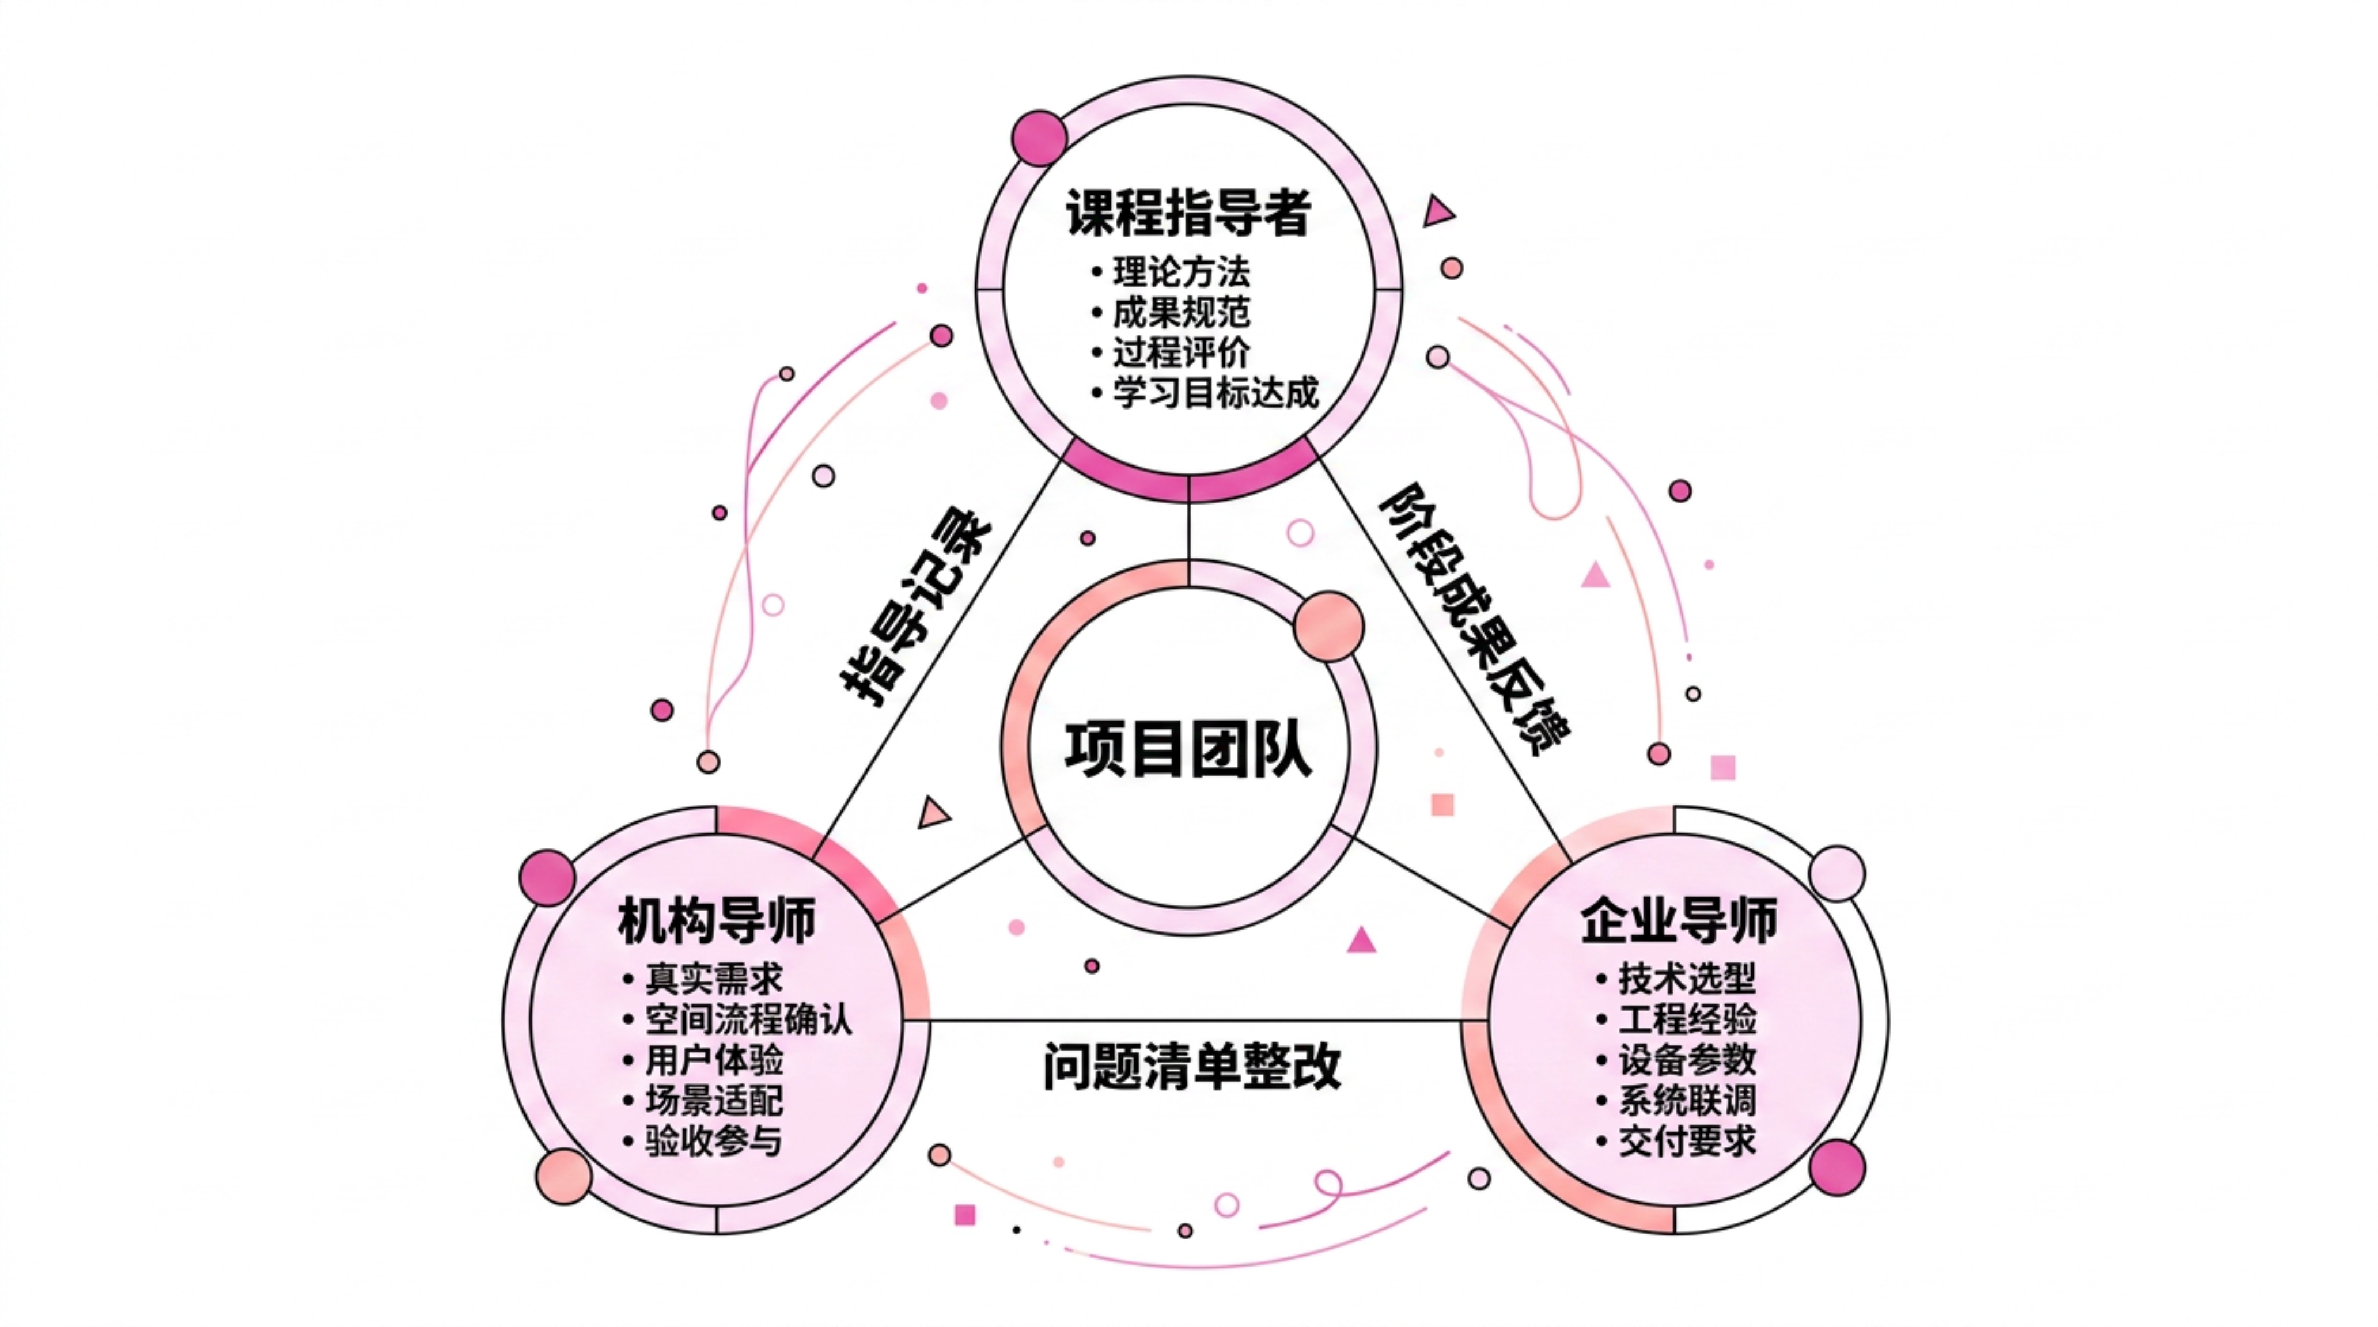




协同指导机制：让项目既真实又可控
三方协同指导是本项目区别于一般课程设计的核心机制。课程指导者、企业导师与机构导师各司其职，共同为项目团队提供全方位支撑，确保成果真实可落地。
冲突处理原则
指导记录必填字段
当不同角色意见不一致时，回到项目目标：
时间 · 地点 · 参与人员
指导内容摘要
项目团队反馈与问题
后续行动 · 责任人
用户需求优先
项目团队责任
安全合规优先
主动预约指导，提前准备问题清单
按时提交阶段成果，真实反馈困难
按照意见完成整改并留存记录
工程可落地优先
形成决策记录

Slide 16


活页工作页与避坑指南：把过程管理做扎实
活页工作页贯穿五个阶段，既是个人学习记录，也是项目过程管理工具与能力评价依据。同步配套避坑指南，将常见风险提前暴露，减少返工。
五阶段工作页内容
🚫 避坑Top 10
阶段一
调研不充分，直接假设需求
1
调研记录·痛点矩阵·需求清单·学习反思
传感器只看参数不看场景适配
2
阶段二
布点方案未确认实际安装条件
架构草图·布点方案·概念验收记录·学习反思
驾驶舱只好看，不好用
3
阶段三
驾驶舱设计稿·设备选型表·技术方案·学习反思
联调测试覆盖不全，遗漏边缘场景
4
阶段四
预算未预留变更余量
部署测试记录·联调报告·工程验收记录·学习反思
告警规则过敏，误报率失控
5
阶段五
汇报PPT·答辩记录·项目总结·职业能力自评
汇报只讲技术不讲用户价值
工作页最后补写，过程失真
团队分工不清导致责任推诿

Slide 17


SOP总结：路径、里程碑与风险防控
五阶段SOP构建了从真实需求到工程交付的完整闭环，三次验收守住质量底线，协同指导保障过程可控，活页工作页与避坑指南将风险前置管理。
调研
概念设计
深化设计
让痛点真实，杜绝主观假设
让架构合理，覆盖关键需求
让方案可执行，进入工程级表达
工程验证
汇报展示
让系统达标，全链路闭环验证
让成果可见，价值清晰可认可
三次验收：质量关卡
下一步重点
进入项目三成果验收与评价，重点学习：
🚩 概念验收
双交付评价机制
六项交付物评分标准
人才交付考核与课证融通
项目总结与复盘方法
防止方向错误，提前纠偏
🚩 工程验收
防止技术不达标，守住实施质量
本教材配套课件 · 项目三 · 企业SOP与实操指导 → 下一模块：成果验收与评价
🚩 终审验收
防止交付不完整，确认成果归档

